Slide 1


Slide 2

Reflexos d'Alma
Por Margarida de Sá

Slide 3

Todo os dias de manhã cedo
Olho-me ao espelho e fico com medo

Slide 4

Pois a relação que nós temos em segredo
É de extrema e difícil compreensão

Slide 5

Àqueles que são o que eu sou, não o são!

Slide 6

A cada sentimento corresponde um reflexo, e o reflexo,
esse muda como que ao sabor do vento.

Slide 7

Cada dia vejo algo diferente
Não me reconheço, pareço ausente
Ausente de mim própria

Slide 8
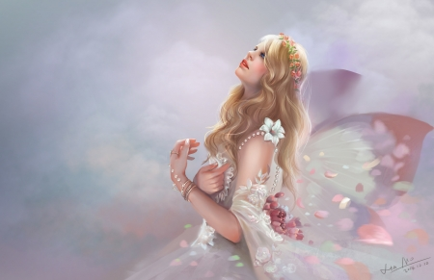
Como se não acreditasse na minha história
E interrogo-me: como cheguei eu a este ponto decadente...?

Slide 9

Porque mentirosa é aquela mente
e faz-te acreditar no que tu sentes...

Slide 10

O sentimento comanda a visão
E quando aprenderes essa lição
Serás capaz de perceber

Slide 11

Qual a razão do teu sofrer
Tudo depende da perspectiva... De uma perspectiva doentia
ver-te-ás completamente distorcida.

Slide 12
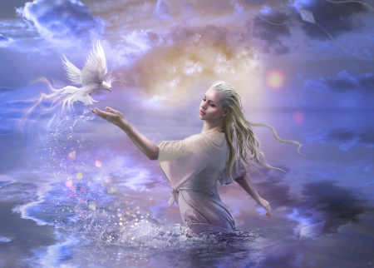
Essa é a tua vida,
Vida de uma felicidade adormecida
Felicidade que dormitara um dia
E que nunca mais acordou

Slide 13
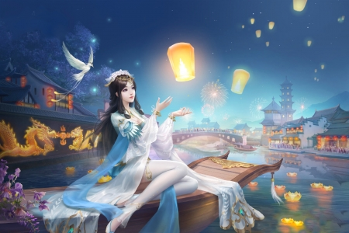
Desde que na balança aligeiraste a tua espada.
Tudo isso pelo sonho de te pareceres com uma fada...

Slide 14

Para pelos outros seres aceite
Mesmo permanecendo calada

Slide 15

Pois neste mundo a aparência
Vale mais que a essência verdadeira
De uma alma que não permanece parada.

Slide 16
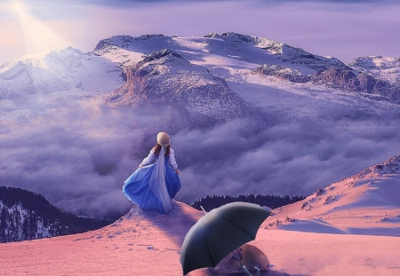
Essa alma que busca a perfeição, que durante o seu percurso
fica por vezes vezes sem chão...

Slide 17

Conclusão:
Não confies num sentimento
Que nasce na base do sofrimento

Slide 18

No caso de sofrimento auto-induzido
Que em nome da perfeição foi permitido
Só te digo; sê forte como tens sido!

Slide 19

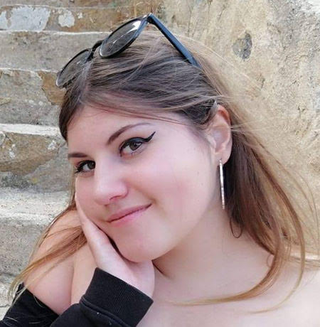
Imagens Internet
Autor do Texto: Margarida de Sá
Música:Confissão
Formatação: Olga Lopes
lopesolg@gmail.com
www.facebook.com/olga.lopes.16
www.youtube.com/c/olgalopes
www.sergrasan.com

